Slide 1


Slide 2







Manipulação de Banco de Dados Relacionais

Slide 3
JDBC
JDBC (Java Database Connectivity) é uma API padrão do Java que permite a conexão com qualquer banco de dados relacional através de um conjunto de interfaces.
O Driver: Cada banco (Oracle, MySQL, PostgreSQL) possui seu próprio "tradutor" chamado Driver. O Java fala com o Driver, e o Driver fala com o banco.
A Ponte: O JDBC atua como uma camada de abstração. O código Java para inserir um cliente é quase idêntico, mude o banco de Oracle para MySQL.

Slide 4
O Fluxo de Conexão (Os 5 Passos)
Para realizar qualquer operação, seguimos sempre este roteiro:
Carregar o Driver: Registrar o JAR do fabricante.
Estabelecer Conexão: Abrir o canal de comunicação (URL, Usuário, Senha).
Criar o Statement: Preparar o comando SQL.
Executar o SQL: Enviar o comando para o servidor.
Fechar Tudo: Encerrar a conexão (vital para não estourar o limite de conexões do servidor).

Slide 5
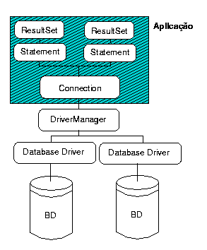
Persistência de Dados com JDBC

Slide 6
SQL – Structured Query Language (Linguagem de consulta estruturada)
Comando Básicos:
Create database – Criar Database;
Create table – Criar Tabela;
Select – Selecionar tuplas;
Delete – Deletar tuplas;
Drop – Eliminar table ou database;
Alter – Alterar estrutura de table ou dabase;
Update – Atualizar tupla;

Slide 7
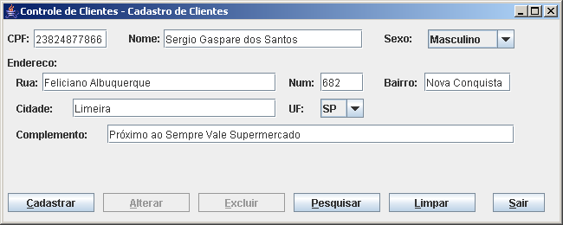
Aplicação
Criar a Base de Dados – Table clientes
Criar a Classe de Conexão - ConnectionFactory.java
Criar a Classe de Modelagem - Cliente.java
Criar a Classe de Persistência - ClienteDAO.java
Criar a Classe de GUI - frmCliente.java

Slide 8
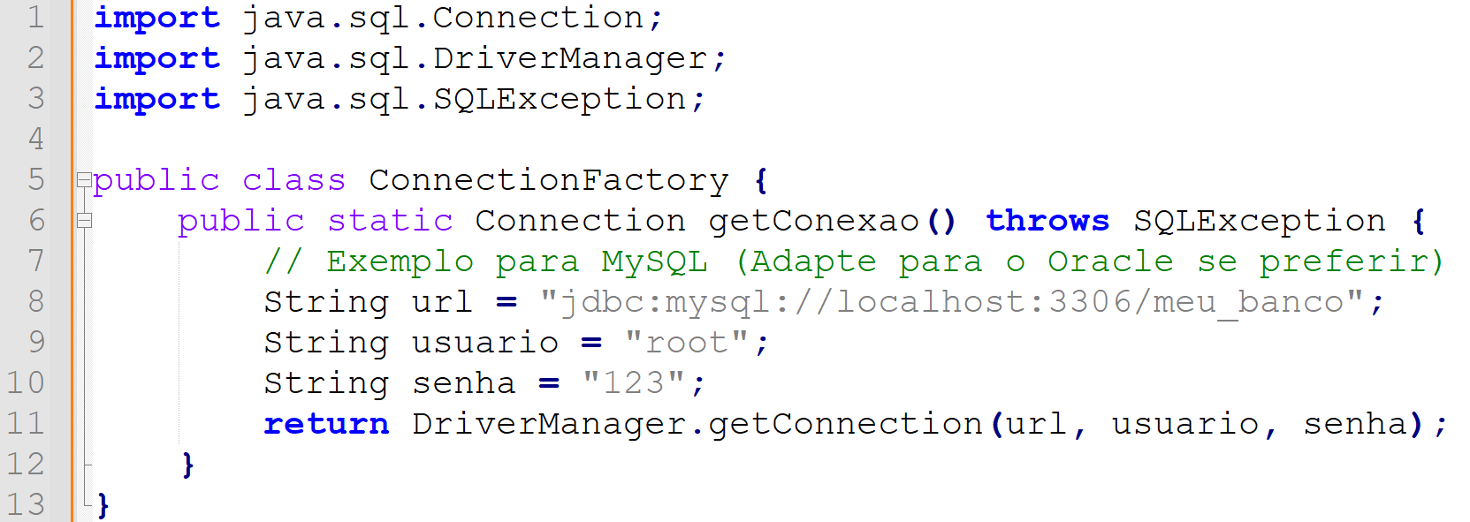
A Classe de Conexão (Singleton/Fabrica)
A ideia da "Fábrica de Conexões" é encapsular a complexidade da criação do objeto Connection.

Slide 9
O Padrão Singleton
Embora em aplicações JDBC puras muitas vezes criemos uma nova conexão e a fechemos em seguida, o Singleton é usado para garantir que exista apenas uma instância da "Fábrica" ou para gerenciar um Pool de Conexões.
Eficiência: Abrir uma conexão com o banco de dados é uma operação "cara" (lenta). Manter instâncias controladas evita sobrecarregar o servidor.

Slide 10
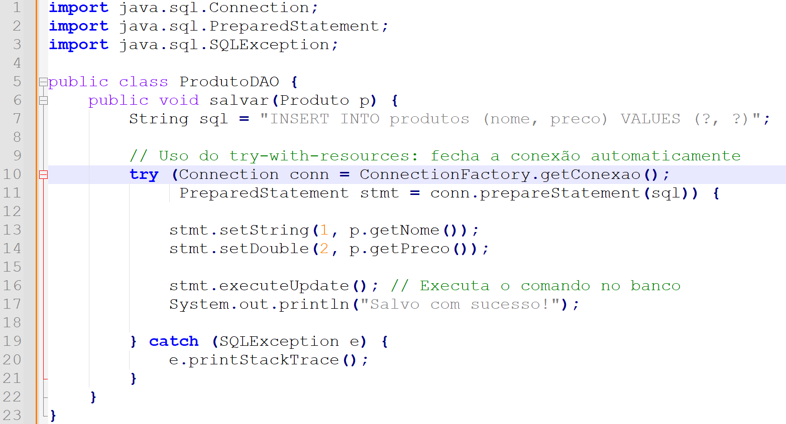
O Padrão DAO (Data Access Object)
Separamos a lógica de persistência do resto da aplicação.

Slide 11
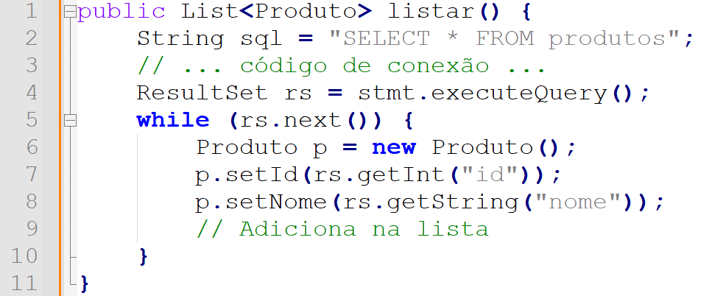
Consultando Dados (ResultSet)
Para ler dados, usamos o executeQuery() que nos devolve um objeto ResultSet (uma tabela virtual).

Slide 12
Conceitos de Segurança: SQL Injection
Assunto Crítico: Nunca use concatenar strings como:
String sql = "SELECT * FROM users WHERE pass = " + senha;
o PreparedStatement (os ?) é obrigatório porque:
Segurança: Evita ataques de SQL Injection.
Performance: O banco faz o "pre-compile" do comando.
Tipagem: O Java cuida da conversão de datas e números automaticamente.

